Slide 1

Open source фреймворк для параллельной обработки данных

Slide 2
Почему не MapReduce?
MapReduce
Медленный, из-за необходимости сохранять данные на диск между фазами и этапами (stage)
Не гибкий и сложный в реализации: надо писать код для самых простых операций
Spark
Большую часть операций производит в памяти (пока ее хватает)
Типовые операции (join, group by, flatMap) реализованы «из коробки»
Привязан к Hadoop
Может работать как через Hadoop (YARN), так и независимо

Slide 3
Области применения
Быстрая in-memory batch-обработка данных Spark RDD или DataFrame
In-memory обработка потоковых данных (данные, приходящие почти непрерывно во времени в виде сообщений) - Spark Streaming
SQL интерфейс к данным – Spark SQL
Машинное обучение (Machine Learning) – SparkML
Параллельная обработка данных графов – Spark GraphX

Slide 4
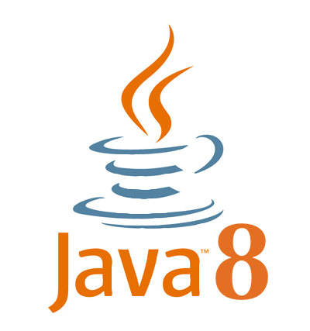



Поддерживаемые платформы
Scala
Сам Spark написан на Scala
Для промышленного использования
Spark на Java 7 и ранее – неудобен для программирования
Часто используется для обучения и быстрого программирования в научных работах
Язык R – для статистических рассчетов

Slide 5
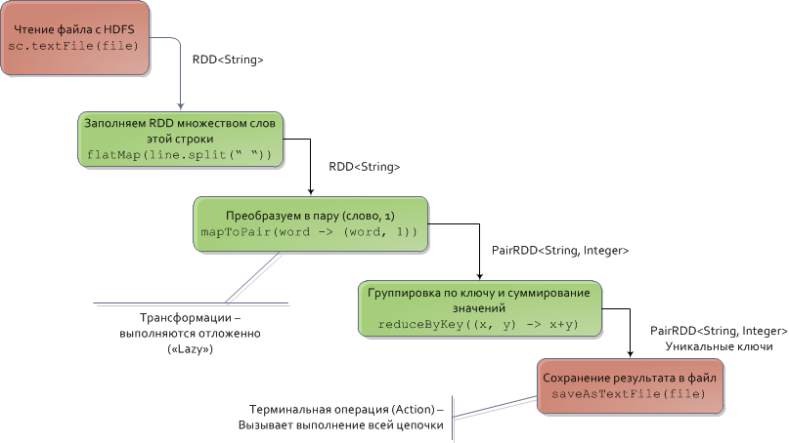
Пример WordCount

Slide 6
Запуск Spark-задачи
spark-submit --class ru.mai.dep806.bigdata.spark.WordCount \
--master yarn \
--deploy-mode cluster \
--driver-memory 100M \
--executor-memory 500M \
--executor-cores 1 \
spark-jobs-1.0-SNAPSHOT.jar \
/user/stud/textdata \
/user/stud/eugene/spark-wc

Slide 7
Архитектура Spark: среда выполнения

Slide 8
RDD – Resilient Distributed Dataset
Основа для хранения данных (коллекций объектов) в Spark
R – Resilient – устойчив к сбоям узлов (всегда может быть заново рассчитан из постоянного хранилища)
D – Distributed – партиционирован и разделен по узлам
Неизменяемый, может быть сохранен в памяти или на диске (чаще, в памяти)
Трансформации в Spark создают новый RDD, сохраняя ссылки на старый, таким образом храня историю изменения для восстановления в случае сбоя.

Slide 9
Архитектура Spark:
RDD –
распределенные
контейнеры
данных
DAG – Direct Acyclic Graph
Направленный ациклический граф задач
Каждая задача в DAG – локальное выполнение элементарного действия над партицией из RDD (блоком данных)

Slide 10
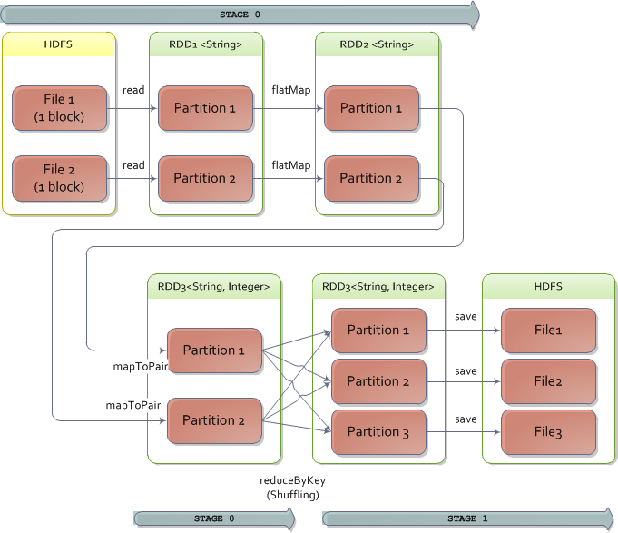
Схема работы Word Count

Slide 11
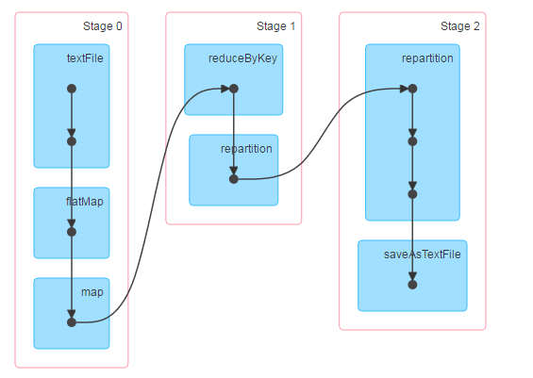

Slide 12
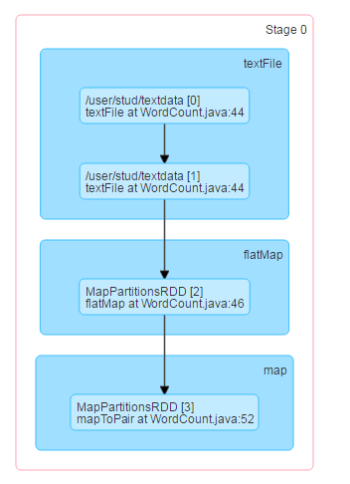
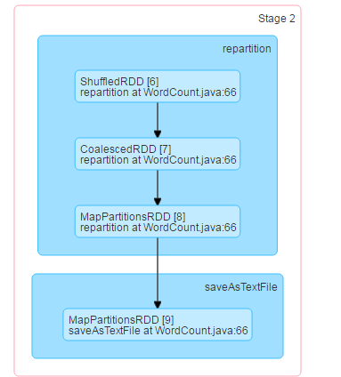
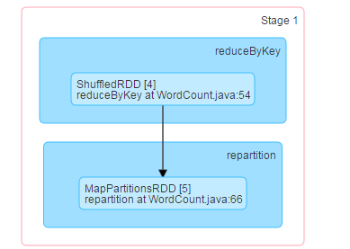

Slide 13
Операции над RDD в Spark
Трансформации
Действия
Сохранение
Чтение
Создание RDD из файла (локального или HDFS), базы данных или коллекции
Пользовательские функции, которые применяются к каждому элементу каждой партиции (или целиком ко всей партиции) и возвращают новый RDD
Запускают выполнение всей цепочки вычислений задачи (Job)
Разновидность действий, которые сохраняют результат в файл на диске, HDFS, базу данных итп
Агрегирующие фукции ко всему набору данных
Хранят зависимости с другими (родительскими) RDD для формирования графа DAG
Материализируют результаты вычислений

Slide 14
Операции над RDD в Spark
Трансформации
Действия
Сохранение
Чтение
textFile(file)
hadoopFile(file, inputFormat, keyClass, valueClass)
newApiHadoopFile(file, inputFormatClass, keyClass, valueClass)
map() – преобразование строки данных 1-1
flatMap() – преобразование строки 1-N
sortBy(), distinct(), filter(), groupBy(), union()
count(), min(), max(), top(n)
repartition(), persist(MEMORY_ONLY | MEMORY_AND_DISK | DISK_ONLY)
join/fullOuter/leftOuter/rightOuterJoin/cogroup
saveAsTextFile()
saveAsHadoopFile() / saveAsNewApiHadoopFile()

Slide 15
Режимы работы
Локальный – многопоточная обработка на локальной машине:
--master local[4] // 4 ядра
Удобен для отладки программ без кластера
Spark-кластер – набор Spark-процессов на разных машинах, синхронизируемых через Zookeeper
--master spark://207.184.161.138:7077
Spark на Hadoop – если уже есть Hadoop кластер и данные лежат в HDFS
--master yarn

Slide 16
Грабли: сериализация
Что будет, если создать объект в функции main() и использовать его в трансформации?
List<String> tags = readTextFile(…);
JavaRDD<Post> posts = …
posts.filter(post -> tags.containsAll(post.tags))

Slide 17
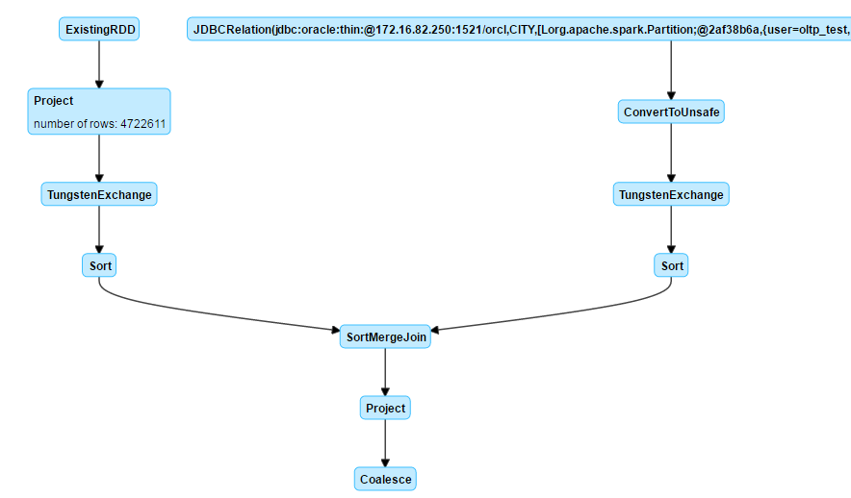
Spark SQL: Пример плана выполнения

Slide 18
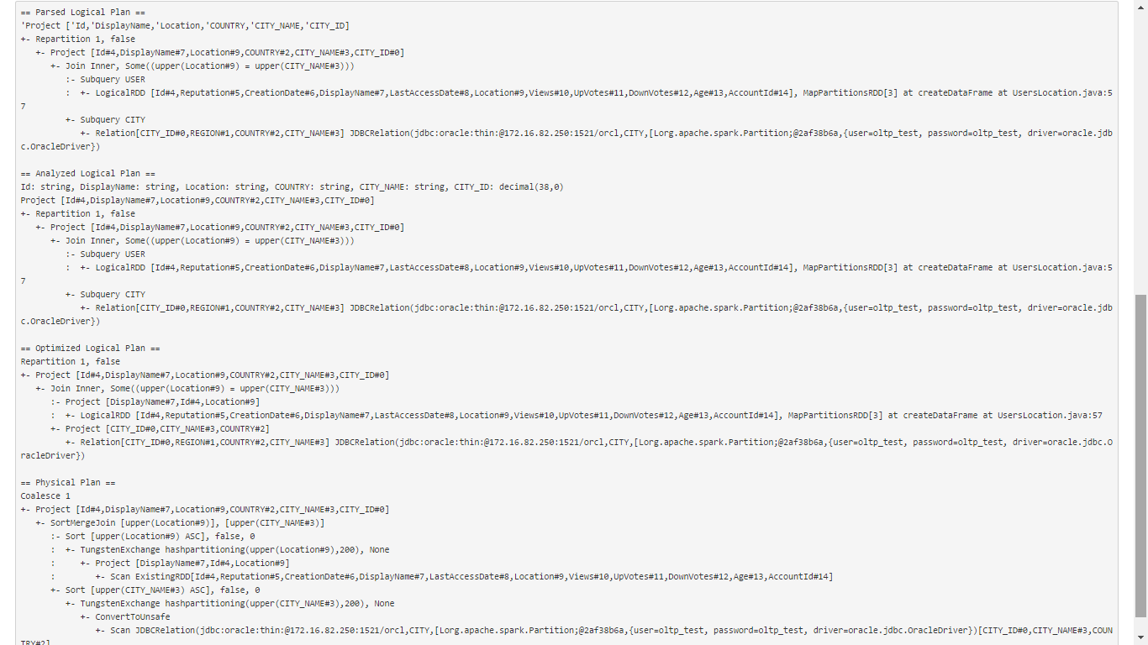
Spark SQL: пример плана выполнения

Slide 19
Ссылки
Официальная документация: http://spark.apache.org/docs/latest/
Хорошая статья по тому, как это работает: http://datastrophic.io/core-concepts-architecture-and-internals-of-apache-spark/
Веселый доклад с конференции: https://www.youtube.com/watch?v=XLSQJQjmFFw
Онлайн книжка: https://jaceklaskowski.gitbooks.io/mastering-apache-spark/content/

